Slide 1


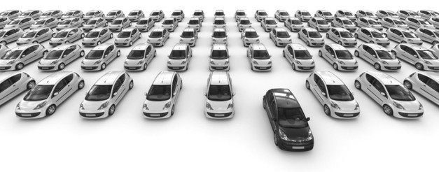

Projekt: „Driving Competition“
Big Data Seminar: Die Nutzung von Fahrzeugbezogenen Sensordaten
Max Kolhagen, Markus Braun, Young-Hwan Kim

Slide 2
Agenda
Die Idee
Unsere Umsetzung
Der Projektverlauf
Die zukünftige Vision
Live Demo
Diskussion

Slide 3
Agenda
Die Idee
Unsere Umsetzung
Der Projektverlauf
Zukünftige Vision
Live Demo
Diskussion

Slide 4
Die Idee
Effiziente Nutzung der Automobile im Unternehmensfuhrparks
Durch einen „spielerische“ und unternehmensinternen Mitarbeiterwettbewerb sollen die Mitarbeiter dazu angehalten werden Vorsichtiger und „Effizienter“ zu fahren:
Kleinere Boni / Geschenke für eine sichere und effiziente Fahrweisen (pro Monat / pro Jahr)
geringe Abnutzung / Kosten durch ineffiziente und waghalsige Fahrweisen können mittels Mitarbeitermotivation verringert werden
Betriebsrat: anonymisierung von daten hinsichtlich genauer Tage / Orte

Slide 5
Agenda
Die Idee
Unsere Umsetzung
Der Projektverlauf
Zukünftige Vision
Live Demo
Diskussion

Slide 6
Unsere Umsetzung
Ein Plan, ein Weg und ein Team
mittels HTML / Java Script und Bootstrap
Nutzung eines eigenen Scoringsystems / Glättungsfaktoren
(zur Zeit einfach durch kmh / Pedalposition vom Gas / RPM)
UI -> benutzerfreundlich / einfach
Ziel: geringer Kostenaufwand für die Implementierung und Umsetzung für die unternehmensinterne Nutzung

Slide 7
Agenda
Die Idee
Unsere Umsetzung
Der Projektverlauf
Zukünftige Vision
Live Demo
Diskussion

Slide 8
Der Projektverlauf
Ein bisschen Bla bla
1 Implementierung mittels SAPUI5 und „SAP Hana Platform“
-> Strukturaufbau
-> Fehlschlag, da zu komplex / schlechte Doku / …..
2 Implementierung mittels HTML / Java Script und Bootstrap
-> Strukturaufbau
-> Datenanalyse und Datenmanagement
-> UI Finalisierung
Fazit: keine Aufgabenstellung , zu wenig Zeit

Slide 9
Agenda
Die Idee
Unsere Umsetzung
Der Projektverlauf
Zukünftige Vision
Live Demo
Diskussion

Slide 10
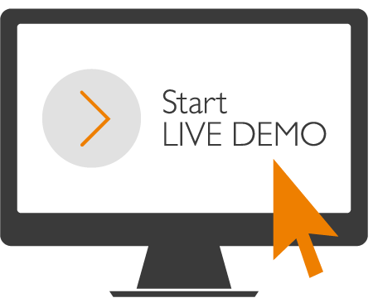

Live Demo
Eine kleine Vorführung unseres MVP

Slide 11
Agenda
Die Idee
Unsere Umsetzung
Der Projektverlauf
Zukünftige Vision
Live Demo
Diskussion

Slide 12
Zukünftige Version
Veränderung, Verbesserung und Erweiterung
Datenerhebung erweitern:
Zurzeit: Bluetooth dongle -> liest Autodatenschnittstelle aus
->Erweiterung zur TripInfo -> Wer ist gefahren
→Mitarbeiterwettbewerb
Verbesserung des Scoring (mittels mehr Zeit investition)
-> Heuristik und Gewichtung
-> Hinzunahme weiterer Attribute

Slide 13
Agenda
Die Idee
Umsetzung
Projektverlauf
Zukünftige Vision
Live Demo
Diskussion

Slide 14

Diskussion
Wir bedanken uns für die Aufmerksamkeit und
hoffen auf eine rege Diskussion
10 Minuten Diskussion

Slide 15
Diskussion
Fragestellungen die uns Interessen und Ihr beantworten könnt
Was ist Eure Meinung zu unserer Idee ?
Hättet Ihr Interesse an einem solchen Unternehmensinternen Wettbewerb haben?
….

